Slide 1

CHỦ ĐỀ 8
PHÉP NHÂN, PHÉP CHIA
BÀI 42: Số bị chia –
Số chia - Thương

Slide 2
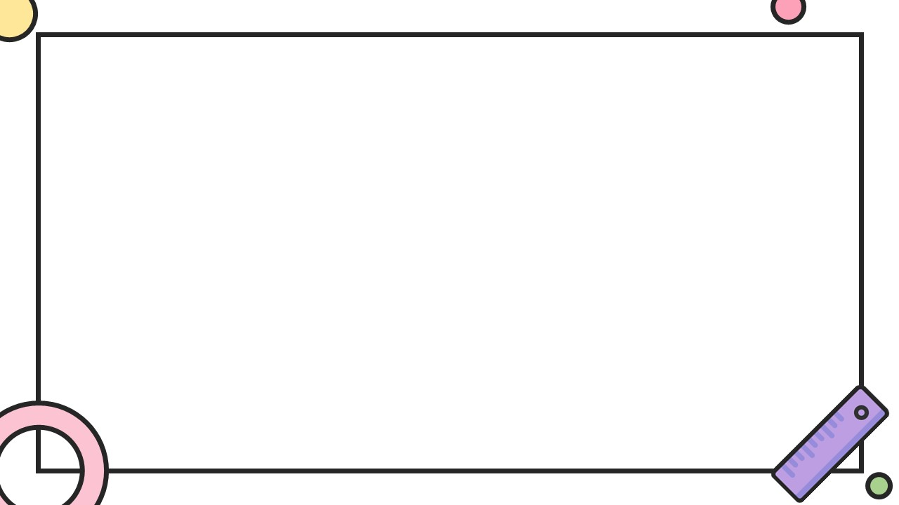


Sách giáo khoa trang 18, 19
(Tập 2)
Thứ Hai ngày 29 tháng 1 năm 2024
TǨn
Bài 42: Số bị chia, số chia, thương (tiết 1)

Slide 3

YÊU CẦU CẦN ĐẠT
03
02
01
Nhận biết được số bị chia, số chia, thương trong phép chia.
Củng cố ý nghĩa của phép chia.

Slide 4

KHÁM PHÁ

Slide 5


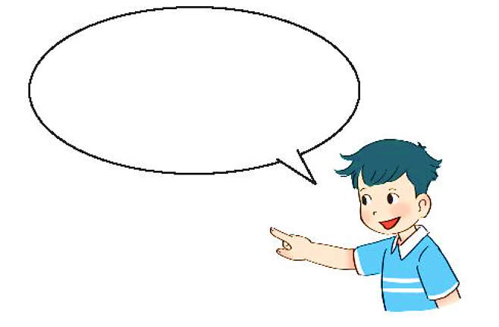
Chia đều 10 bông hoa vào 2 lọ. Hỏi mỗi lọ có mấy bông hoa?
10 : 2 = 5
Mỗi lọ có 5 bông hoa.

Slide 6
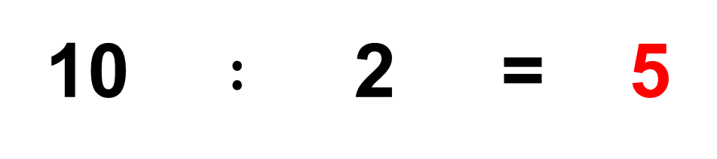
10 $:$ 2 = 5
Số bị chia
Số chia
Thương
10 : 2 = 5
10 : 2 cũng gọi là thương.
Mỗi lọ có 5 bông hoa.

Slide 7
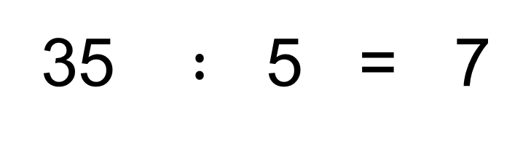
Ví dụ: Xác định số bị chia, số chia và thương trong phép chia sau:
35 $:$ 5 = 7
Số bị chia
Số chia
Thương
Lấy ví dụ phép chia và xác định số bị chia,
số chia và thương.
10 : 2 cũng gọi là thương.

Slide 8

HOẠT ĐỘNG

Slide 9
1
Số
?
Phép chia | 12 : 2 = 6 | 20 : 5 = 4 | 16 : 2 = 8 | 15 : 5 = 3
Số bị chia | 12 | ? | ? | ?
Số chia | 2 | ? | ? | ?
Thương | 6 | ? | ? | ?
Notes:
https://www.liveworksheets.com/ha2857339jc

Slide 10
1
Số
?
Phép chia | 12 : 2 = 6 | 20 : 5 = 4 | 16 : 2 = 8 | 15 : 5 = 3
Số bị chia | 12 | ? | ? | ?
Số chia | 2 | ? | ? | ?
Thương | 6 | ? | ? | ?
20
16
15
5
2
5
4
8
3
Notes:
https://www.liveworksheets.com/ha2857339jc

Slide 11
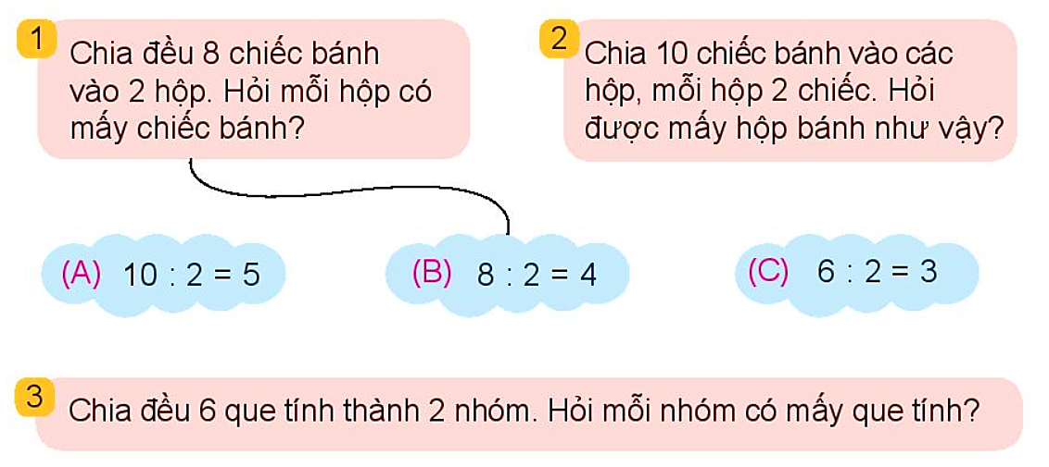
2
a) Chọn phép tính thích hợp.

Slide 12
2
b) ?
Số
Phép chia | (A) | (B) | (C)
Số bị chia | 10 | ? | ?
Số chia | 2 | ? | ?
Thương | 5 | ? | ?
8
6
2
2
4
3

Slide 13
HOẠT ĐỘNG VẬN DỤNG
Nêu phép chia, biết
Thương là 9, số bị chia là 18, số chia là 2.
18 : 2 = 9

Slide 14
HOẠT ĐỘNG VẬN DỤNG
Tìm thương trong phép chia, biết
số bị chia là 40, số chia là 5.
8

Slide 15
CHÀO TẠM BIỆT CÁC EM!

